Slide 1



PRESENTASI
PEMROGRAMAN
WEB
UNIVERSITAS ESA UNGGUL
DISUSUN OLEH
2024 | 2025
TEKNIK INFORMATIKA - CSF412

Slide 2
PENINGKATAN KINERJA SPBE MELALUI IMPLEMENTASI APLIKASI PEMANTAUAN DAN EVALUASI INDIKATOR

Slide 3

PENDAHULUAN
Latar Belakang
Peraturan Presiden Nomor 95 Tahun 2018 tentang SPBE.
Pentingnya pengelolaan data yang terintegrasi untuk meningkatkan layanan publik.
Permasalahan
Evaluasi menunjukkan bahwa indeks SPBE pada domain Tata Kelola dan Manajemen masih di bawah target nasional.
Kebutuhan standar pengelolaan indikator, leveling, dan rekomendasi dalam mendukung pengambilan keputusan berbasis data.
Tujuan Sistem
Membantu pemantauan dan evaluasi indikator sesuai pedoman SPBE.
Meningkatkan efisiensi dengan mempercepat pengambilan keputusan berdasarkan data leveling dan rekomendasi otomatis.

Slide 4
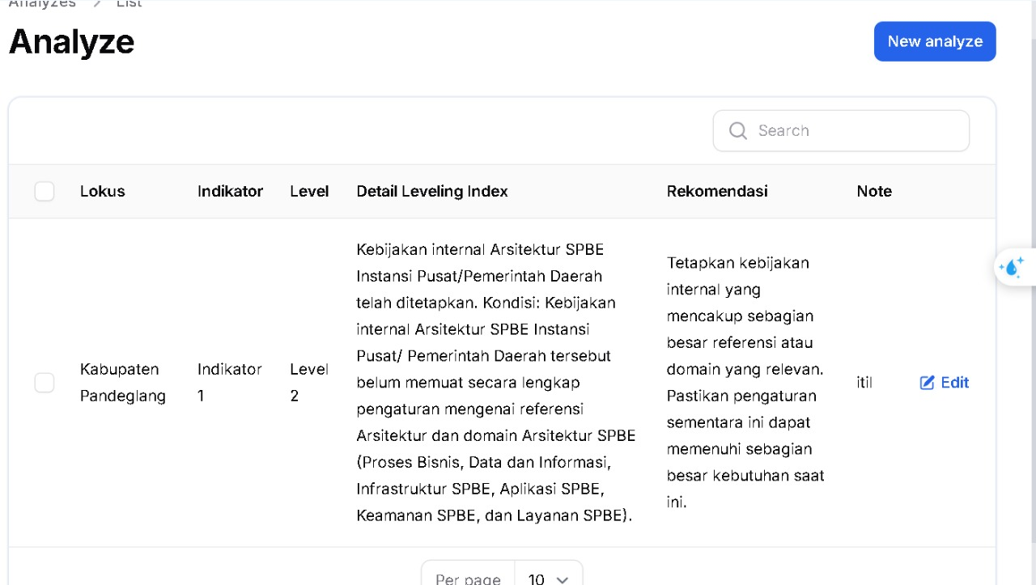
ANALYZE
Penjalasan
Lokus: Kabupaten Pandeglang.
Indikator: Indikator 1, Level: 2.
Detail Leveling Index: Kebijakan internal SPBE telah ditetapkan, tapi belum lengkap mencakup referensi/domain arsitektur (proses bisnis, data, aplikasi, dll.).
Rekomendasi: Tetapkan kebijakan internal yang relevan dan memenuhi kebutuhan sementara.
Note: Catatan tambahan ("itil").
Fitur: Tombol "Edit" dan "New Analyze" untuk modifikasi dan analisis baru.

Slide 5
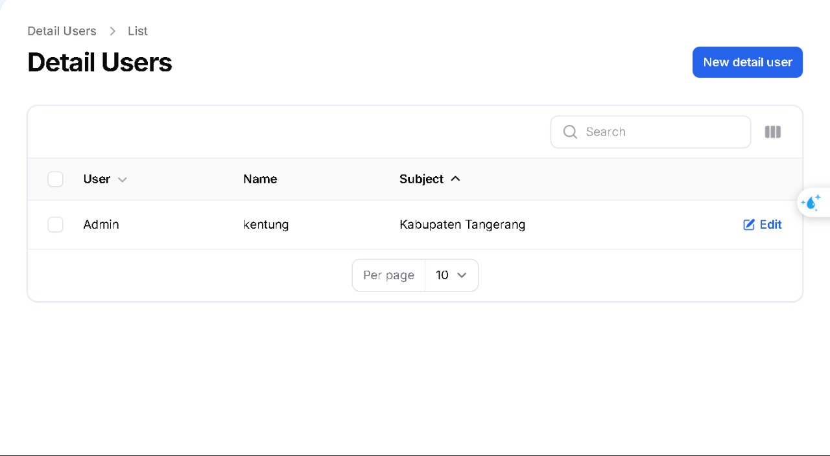
DETAIL USERS
Penjalasan
"Detail Users" - Menunjukkan halaman ini berisi rincian data pengguna.
Kolom Data:
User: Menunjukkan jenis pengguna, dalam hal ini "Admin".
Name: Nama pengguna, yaitu "kentung".
Subject: Lokasi atau subjek terkait pengguna, yaitu "Kabupaten Tangerang".
Fitur Tambahan:
Tombol "Edit": Digunakan untuk mengedit data pengguna.
Tombol "New Detail User": Untuk menambahkan pengguna baru.
Search Bar: Untuk mencari data pengguna tertentu.
Dropdown "Per page": Mengatur jumlah data yang ditampilkan per halaman.

Slide 6
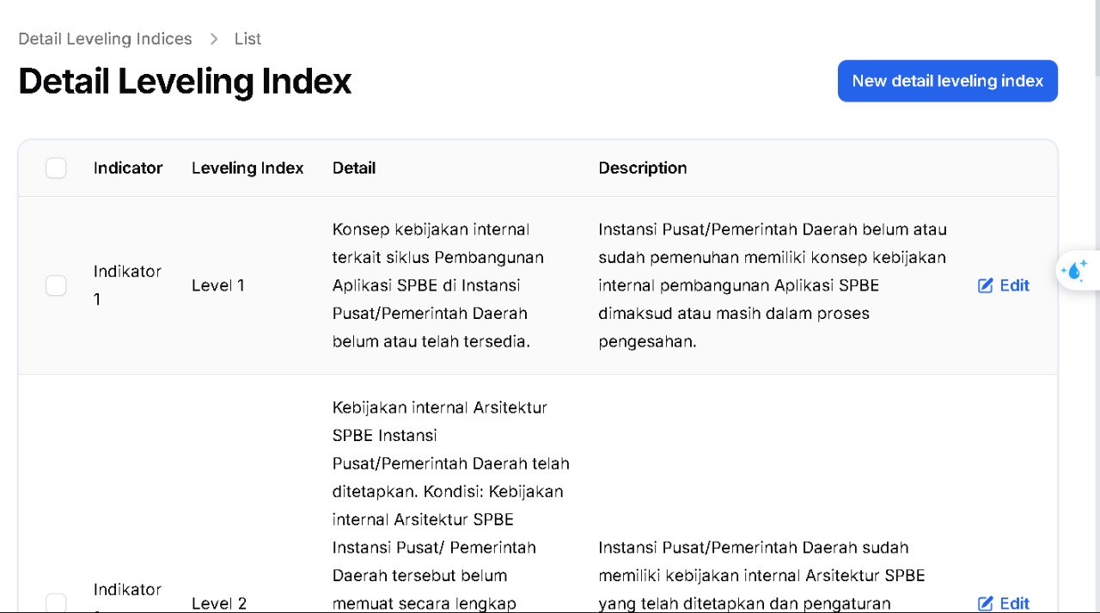
DETAIL LEVELING INDEX
Penjalasan
Indicator: Menunjukkan kategori atau indikator evaluasi (dalam gambar: "Indikator 1").
Leveling Index: Menampilkan level kemajuan atau implementasi (dalam gambar: Level 1 dan Level 2).
Detail: Menjelaskan kondisi kebijakan atau tindakan terkait setiap level.
Level 1: Konsep kebijakan internal terkait pembangunan aplikasi SPBE belum atau telah tersedia.
Level 2: Kebijakan internal telah ditetapkan tetapi belum mencakup referensi atau domain arsitektur SPBE secara lengkap.
Description: Memberikan deskripsi lebih rinci tentang kondisi kebijakan.
Level 1: Kebijakan belum tersedia atau masih dalam proses pengesahan.
Level 2: Kebijakan telah ditetapkan tetapi masih mencakup sebagian domain arsitektur SPBE.
Edit: Tombol untuk mengedit detail evaluasi.

Slide 7
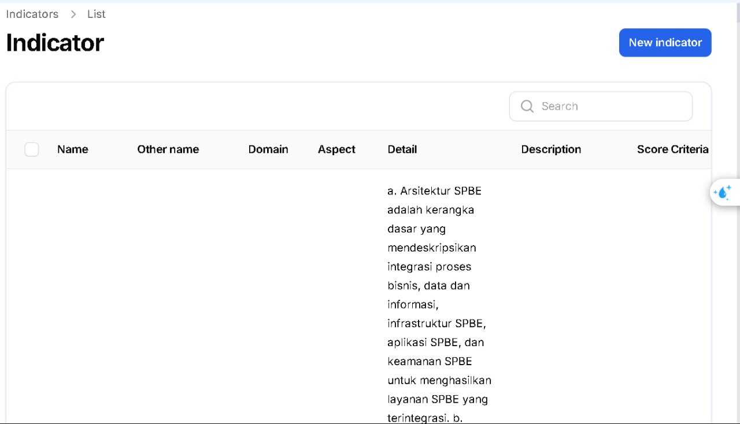
INDICATOR
Penjalasan
Judul Halaman: "Indicator"
Tabel: Berisi kolom-kolom berjudul "Name," "Other name," "Domain," "Aspect," "Detail," "Description," dan "Score Criteria."
Kolom "Detail": Menjelaskan tentang "Arsitektur SPBE," yang merupakan kerangka dasar yang mendeskripsikan integrasi proses bisnis, data dan informasi, infrastruktur, aplikasi, dan keamanan untuk menghasilkan layanan SPBE yang terintegrasi.

Slide 8
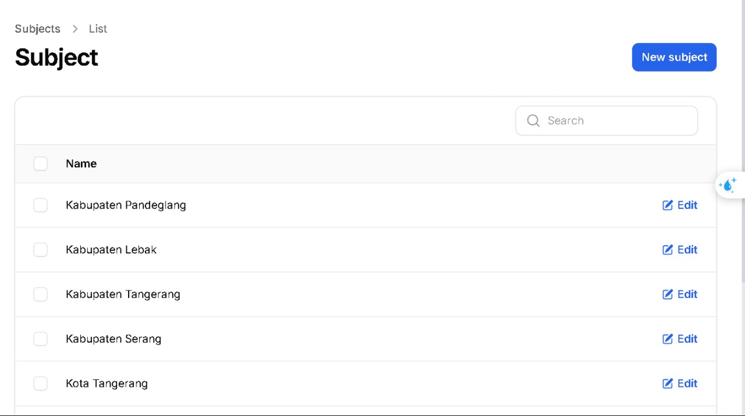
SUBJECT
Penjalasan
Navigasi:
Pada bagian atas terdapat breadcrumb navigasi: Subjects > List. Ini menunjukkan bahwa pengguna sedang berada di daftar subjek dalam modul atau kategori "Subjects".
Tabel Daftar Subjek:
Kolom Name mencantumkan nama-nama subjek yang tersedia dalam daftar.
Beberapa subjek yang terdaftar:
Kabupaten Pandeglang
Kabupaten Lebak
Kabupaten Tangerang
Kabupaten Serang
Kota Tangerang
Opsi Pengeditan:
Terdapat tombol Edit di setiap baris untuk memungkinkan pengguna mengedit informasi masing-masing subjek.
Fitur Pencarian:
Ada kolom pencarian (search) di kanan atas tabel, yang memungkinkan pengguna mencari subjek tertentu dalam daftar.
Tombol "New Subject":
Terdapat tombol berwarna biru bertuliskan New subject di bagian kanan atas. Tombol ini digunakan untuk menambahkan subjek baru ke dalam daftar.

Slide 9
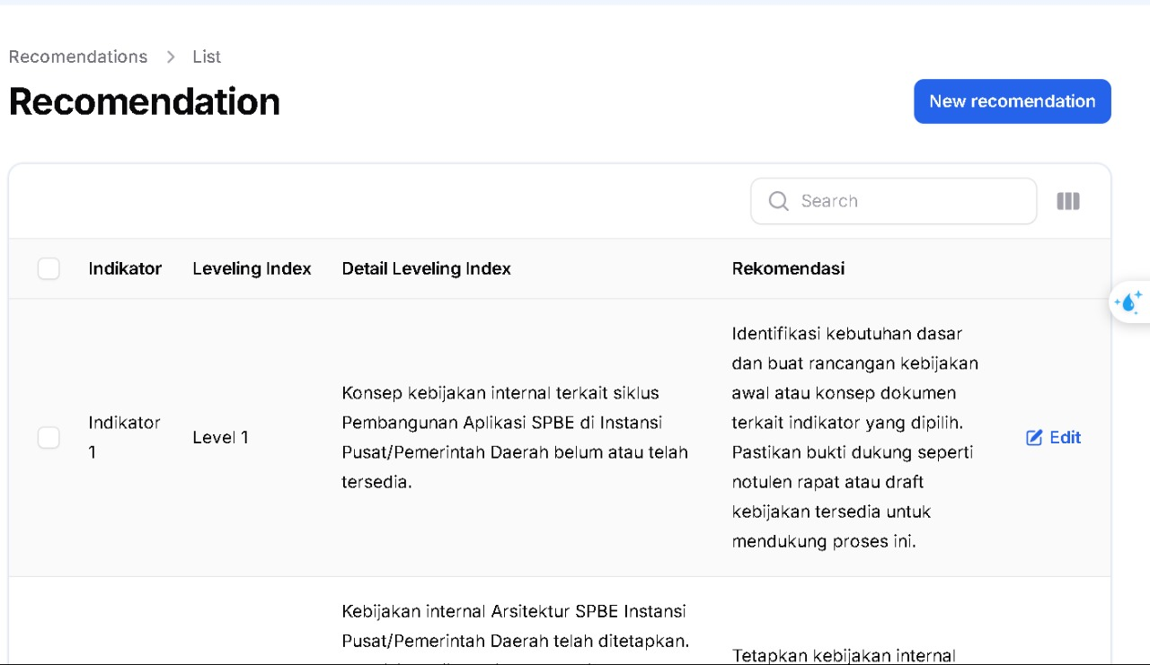
RECOMENDATION
Penjalasan
Recommendation menandakan bahwa halaman ini digunakan untuk mengelola data rekomendasi terkait indikator tertentu.
Navigasi
Recommendations > List menunjukkan bahwa pengguna sedang berada di daftar rekomendasi dalam modul rekomendasi.
Tabel Data
Tabel memiliki beberapa kolom dengan informasi berikut:
Indikator: Mengacu pada indikator spesifik yang menjadi acuan rekomendasi. Contoh pada gambar adalah "Indikator 1".
Leveling Index: Tingkatan atau level dari indikator tersebut, seperti "Level 1".
Detail Leveling Index: Penjelasan detail dari Leveling Index, seperti:
Contoh: "Konsep kebijakan internal terkait siklus Pembangunan Aplikasi SPBE di Instansi Pusat/Pemerintah Daerah belum atau telah tersedia."
Rekomendasi: Saran atau langkah yang diberikan berdasarkan indikator dan leveling index. Contoh pada gambar:
"Identifikasi kebutuhan dasar dan buat rancangan kebijakan awal atau konsep dokumen terkait indikator yang dipilih. Pastikan bukti dukung seperti notulen rapat atau draft kebijakan tersedia untuk mendukung proses ini."
Fitur-Fitur
Edit: Setiap baris memiliki tombol Edit, memungkinkan pengguna mengubah data rekomendasi yang terkait.
Search: Terdapat kolom pencarian (search) di kanan atas tabel untuk mempermudah pencarian data spesifik.
New Recommendation: Tombol biru di kanan atas digunakan untuk menambahkan rekomendasi baru.

Slide 10
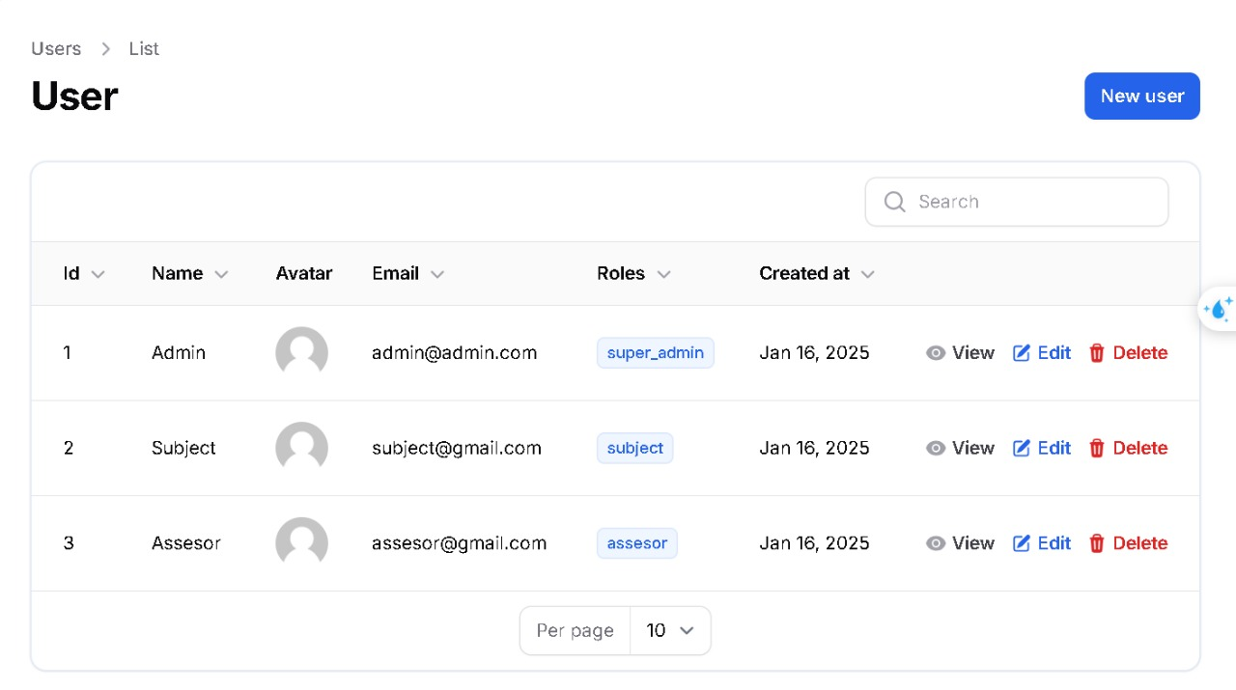
USER ADMINISTRATION
Penjalasan
Tabel Data Pengguna:
Kolom: Tabel terdiri dari kolom berikut:
Id: Nomor unik untuk setiap pengguna.
Name: Nama pengguna.
Avatar: Ikon avatar pengguna (default tanpa gambar di sini).
Email: Alamat email pengguna.
Roles: Peran atau hak akses pengguna, seperti super_admin, subject, dan assessor.
Created at: Tanggal pembuatan akun pengguna.
Aksi:
View: Untuk melihat detail data pengguna.
Edit: Untuk mengedit informasi pengguna.
Delete: Untuk menghapus pengguna.
Tombol "New User":
Terletak di pojok kanan atas, tombol ini berfungsi untuk menambahkan pengguna baru.
Fitur Pencarian:
Di bagian kanan atas tabel terdapat kotak pencarian yang memungkinkan pencarian pengguna berdasarkan informasi tertentu.
Navigasi Halaman:
Di bagian bawah tabel ada pilihan "Per page" untuk mengatur jumlah data yang ditampilkan per halaman.

Slide 11
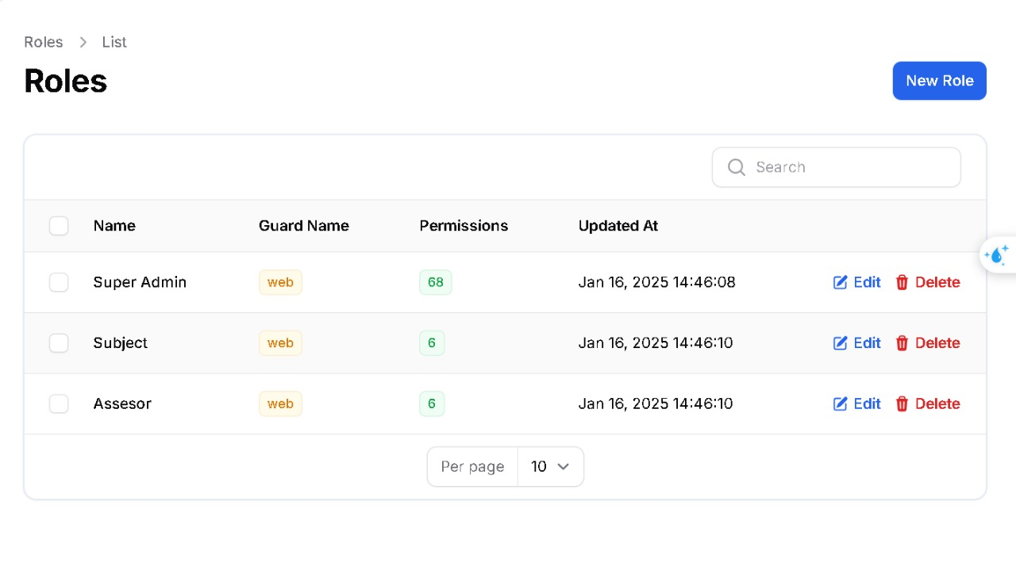
ROLE ADMINISTRATION
Penjalasan
"Roles" menandakan bahwa halaman ini untuk mengelola peran pengguna.
Breadcrumb:
"Roles > List" menunjukkan lokasi saat ini dalam sistem.
Tabel Data Peran:
Kolom:
Name: Nama peran, seperti Super Admin, Subject, dan Assessor.
Guard Name: Menunjukkan jenis perlindungan akses, seperti web.
Permissions: Jumlah izin (permissions) yang dimiliki oleh peran tersebut.
Updated At: Waktu terakhir peran diperbarui.
Aksi:
Edit: Untuk mengedit detail peran.
Delete: Untuk menghapus peran.
Tombol "New Role":
Terletak di pojok kanan atas, digunakan untuk menambahkan peran baru.
Fitur Pencarian:
Kotak pencarian di kanan atas untuk mencari peran tertentu.
Navigasi Halaman:
Di bagian bawah, opsi "Per page" memungkinkan pengaturan jumlah data yang ditampilkan per halaman.

Slide 12
TERIMAKASIH
UNIVERSITAS ESA UNGGUL
2024 | 2025

